Slide 1
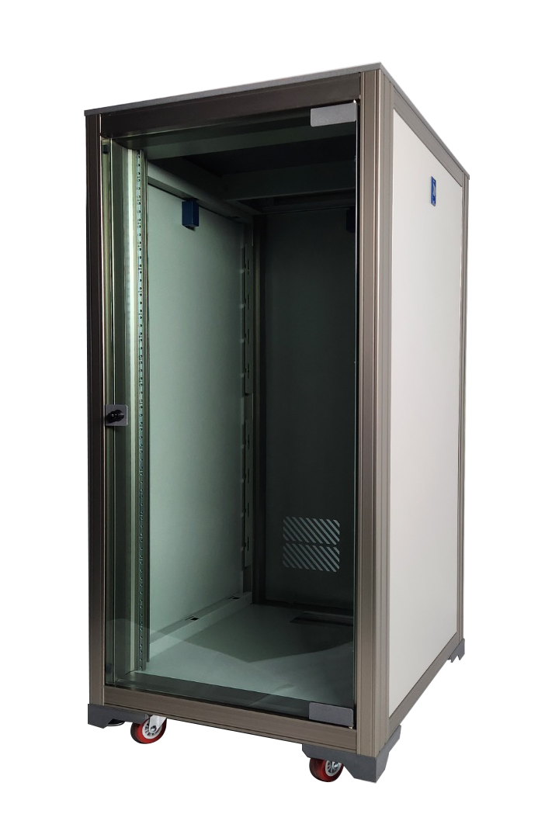
RACK CABINET JNRK-23AL
기기 장착용 19인치 RACK CABINET이며 상,하 크기와 좌,우의 크기는 표준규격에 준하여 제작합니다.
Model | JNRK-23AL
재질 | 알루미늄 / 스틸
용도 | 방송장비용랙
시건장치 유/무 | 유
도어형태 | 유리
무게 | 45 kg (±10%)
외형 (W x H x D) | 585 x 1210 x 650 mm (±10%)

